Slide 1
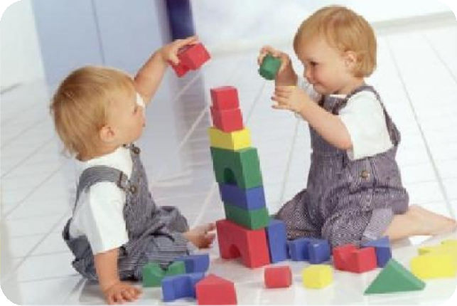
ИННОВАЦИОННЫЕ ТЕХНОЛОГИИ
В ЛОГОПЕДИИ

Slide 2
Инновационные технологии – это внедрённые, новые,
обладающие инструменты, результатом
повышенной эффективность методы и приёмы, являющиеся
конечным педагога.
интеллектуальной деятельности
Применительно к педагогическому процессу, инновация означает введение нового в цели, содержание, методы и формы образования, организацию совместной деятельности педагога и ребёнка.

Slide 3
ИННОВАЦИОННЫЕ ТЕХНОЛОГИИ В ЛОГОПЕДИИ
Арт – терапевтические
технологии
Здоровьесберегающие технологии
Технологии сенсорного воспитания
Информационные технологии

Slide 4
СКАЗКОТЕРАПИЯ – метод, использующий сказочную форму для
речевого развития личности, расширения сознания и совершенствования взаимодействия через речь с окружающим миром.

Slide 5
ЭЛЕМЕНТЫ СКАЗКОТЕРАПИИ
Сотрудничество логопеда с детьми и друг с другом
Обогащение эмоционально чувственной
сферы ребёнка
Создание благоприятной
психологической
атмосферы

Slide 6
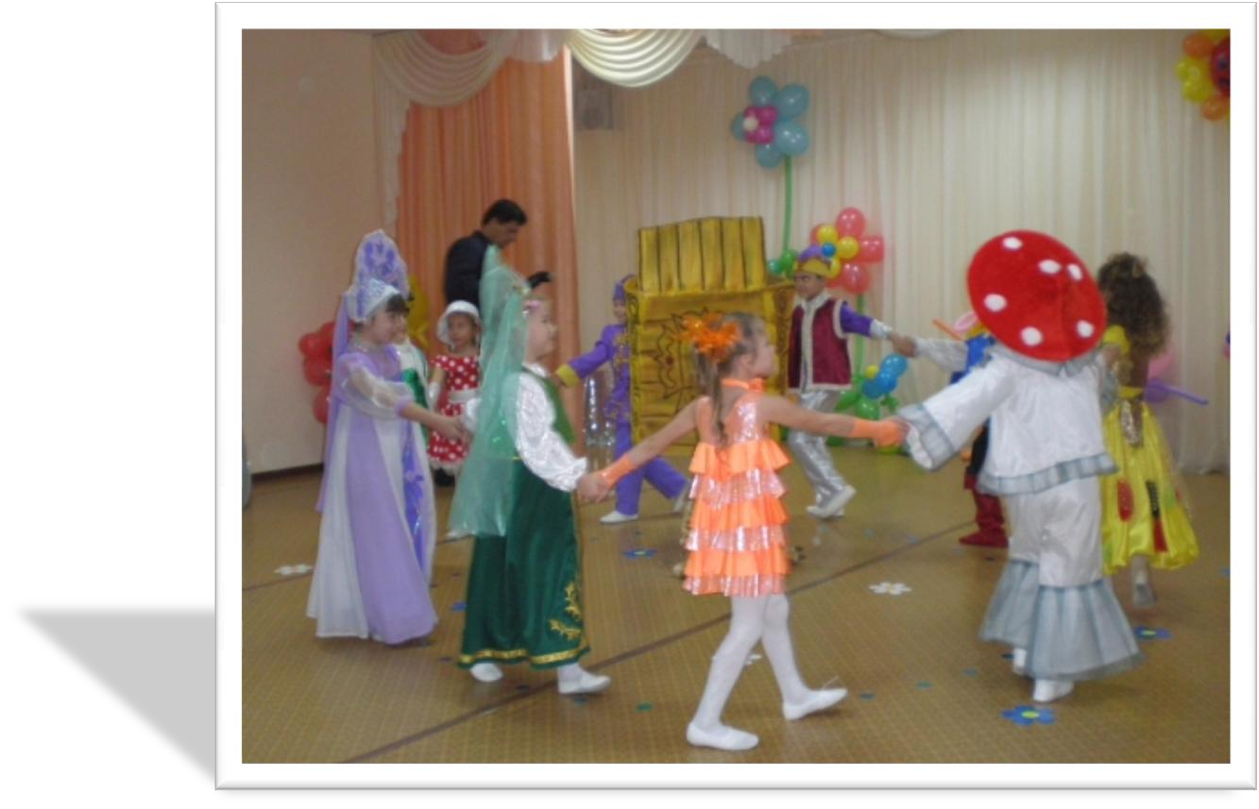
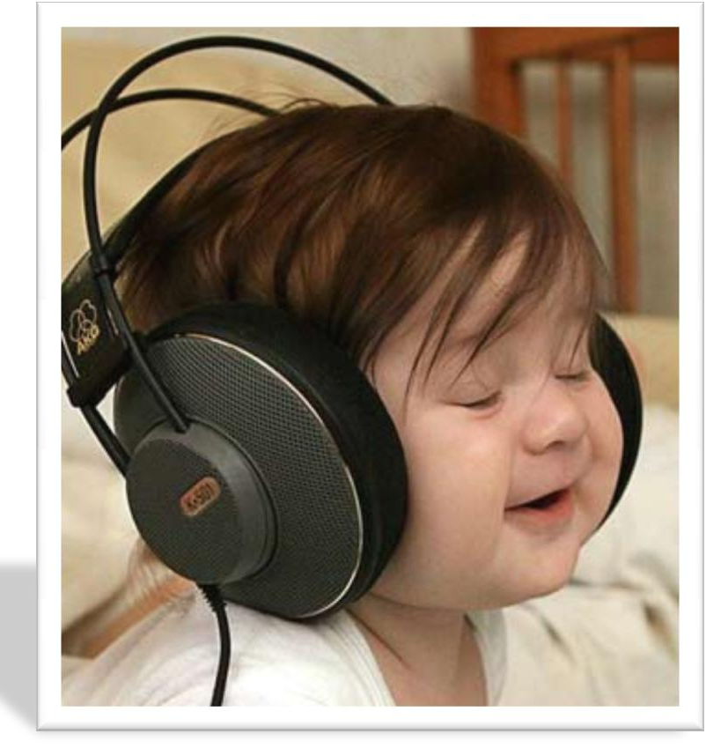
МУЗЫКОТЕРАПИЯ – метод психотерапии, основанный на эмоциональном восприятии музыки

Slide 7
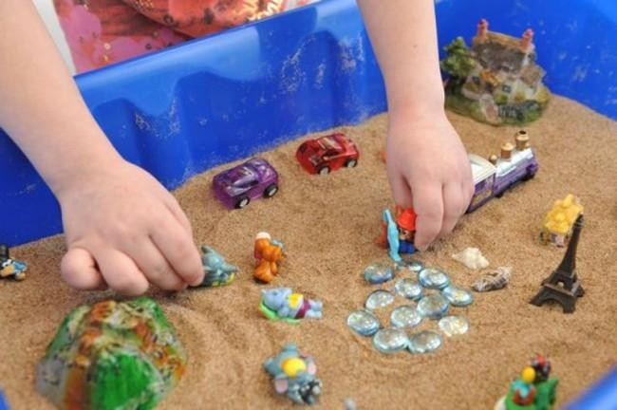
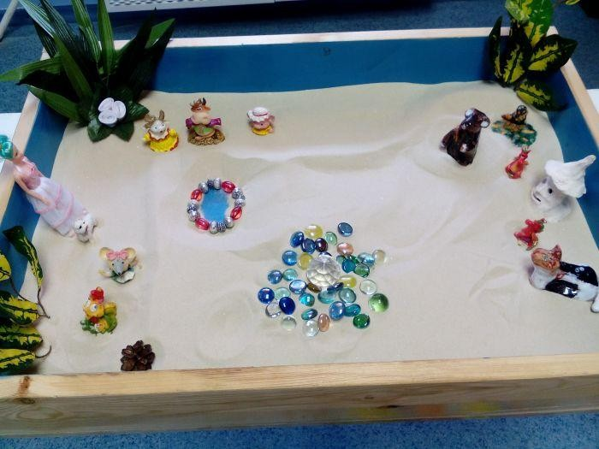
Песочная терапия- метод терапии, способствующий
более качественной коррекции речи и развитию
эмоционально-волевой сферы.

Slide 8
ЗДОРОВЬЕСБЕРЕГАЮЩИЕ ТЕХНОЛОГИИ

Slide 9
КИНЕЗИОЛОГИЧЕСКИЕ УПРАЖНЕНИЯ – это комплекс
движений, позволяющих активизировать межполушарное взаимодействие.
Развивают мозолистое тело
Повышают стрессоустой
чивость
Улучшают настроение, самочувствие
Улучшают мыслительную деятельность
Способствуют улучшению памяти и внимания
Облегчают процесс чтения и письма
Упражнения типа «Кулачок– ребро – ладонь», «Зайчик – колечко – цепочка»,
«Дом – ёжик – замок», «Зайчик – коза – вилка» и др.

Slide 10
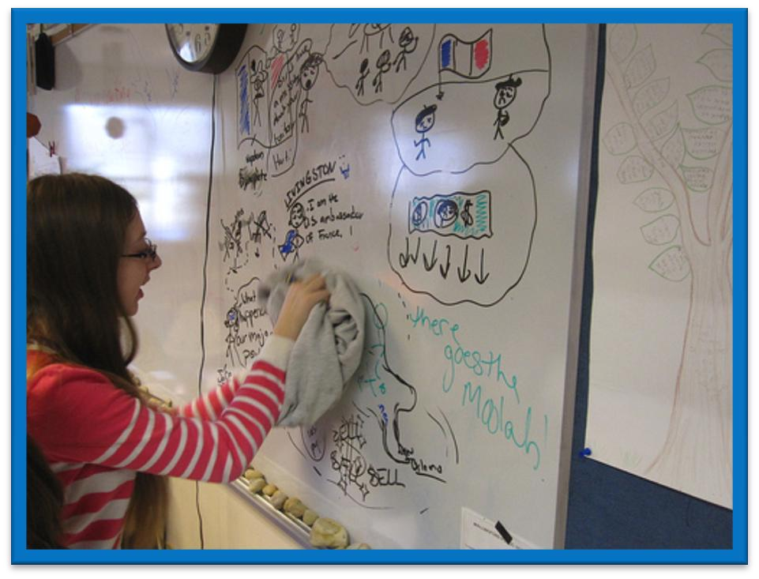
Скрайбинг –
это новейшая техника презентации (от английского "scribe" –
набрасывать эскизы или рисунки).
Главный принцип –
«эффект параллельного следования»

Slide 11
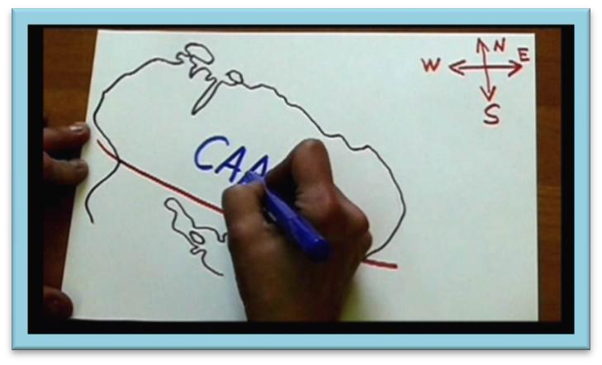
СКРАЙБИНГ РИСОВАТЕЛЬНЫЙ
Рука художника рисует в кадре параллельно с текстом, звучащим
за кадром
СКРАЙБИНГ АППЛИКАЦИОННЫЙ
В кадр выкладываются готовые изображения, соответствующие
звучащему тексту

Slide 12
Лэпбук - тематическая или интерактивная папка Самодельная бумажная книжечка с кармашками, дверками, окошками, подвижными деталями.

